Slide 1
Distributed Systems and Big Data
Elaborato prova in itinere 2022/2023
Federica Rizza - 1000042315
Giorgia Rumore Pagano - 1000042300

Slide 2
Fasi del monitoraggio
Scraping
Analisi
Presentazione
Recupero di un set di metriche estratte da un server Prometheus
Elaborazione delle metriche estratte
Presentazione dei dati all’utente

Slide 3
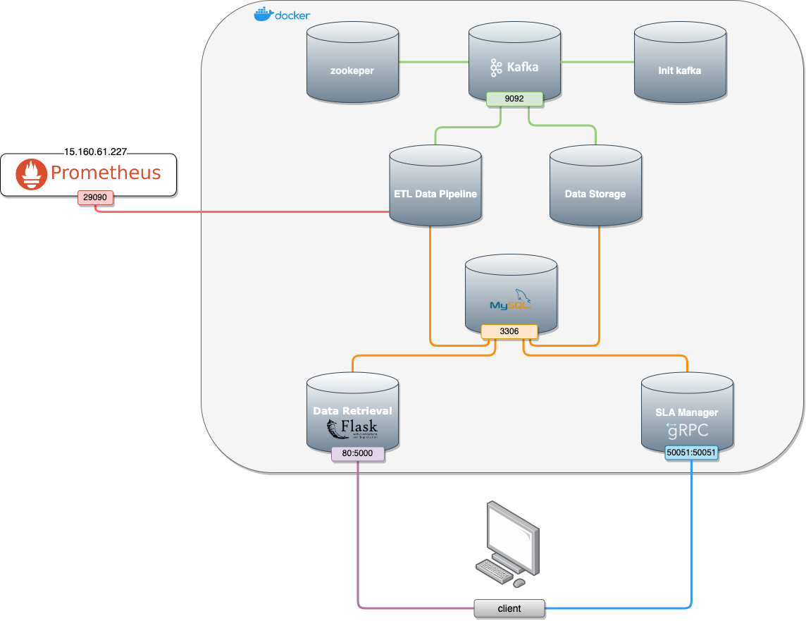
Architettura del Sistema

Slide 4
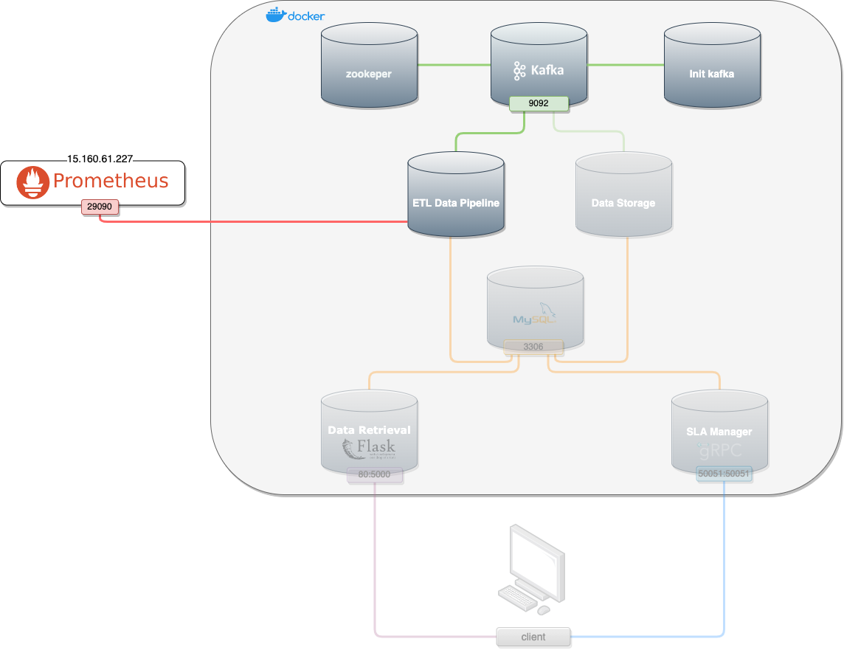
ETL Data Pipeline
Recupero dati da un server Prometheus sotto forma di time series:
Avvio di un thread per il calcolo dei metadati una volta al giorno
Analisi ed elaborazione dei dati delle serie ogni 5 min
Invio dei risultati al topic di Kafka
Creazione di un log dei tempi d’esecuzione

Slide 5
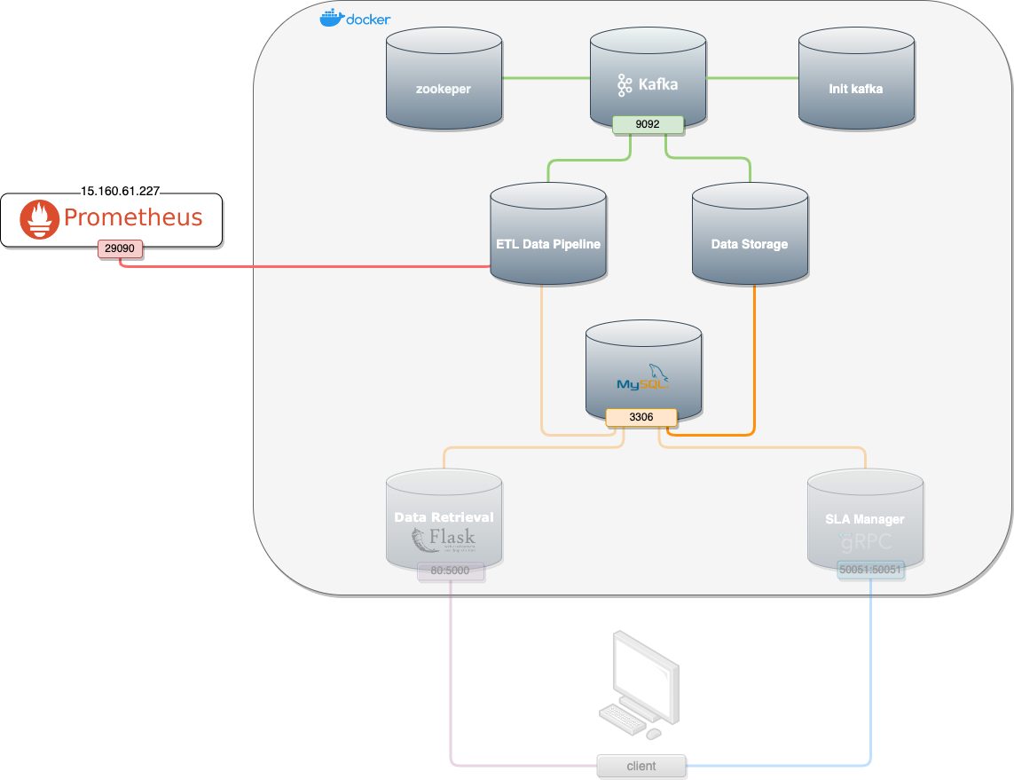
Data Storage
Istanzia un consumer per il recupero dei messaggi dal topic
Memorizza all’interno di un database MySQL i dati ottenuti

Slide 6

Data Retrieval
Visualizzazione dei risultati tramite interfaccia REST:
Metriche disponibili
Metadati
Valori attuali
Valori predetti

Slide 7
SLA Manager
Comunicazione con un client tramite protocollo gRPC:
Inserimento set di metriche e relativi SLO
Visualizzazione del set inserito
Visualizzazione delle violazioni passate
Visualizzazione delle violazioni future

